Slide 1


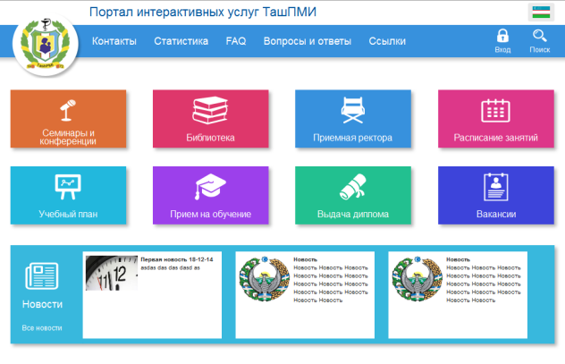
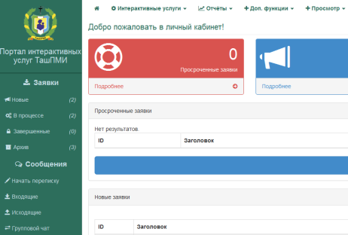
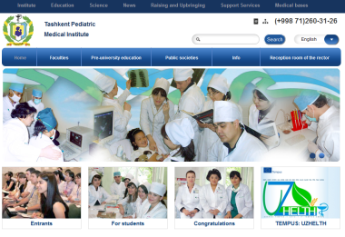
Ўзбекистон Республикаси Президентининг 2012 йил 21 мартдаги 1730-сонли «Ахборот-коммуникация технологияларини ривожлантириш ва тадбиқ этиш» Қарори асосида 2016 йилда ТошПТИда амалга оширилган ишлар: ютуқ ва камчиликлар
Тошкент Педиатрия Тиббиёт Институти
Шерзод Аширбаев Инновация Маркази директори

Slide 2

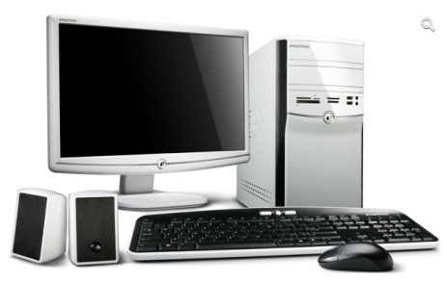
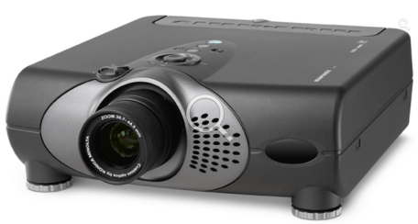
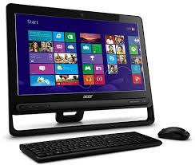
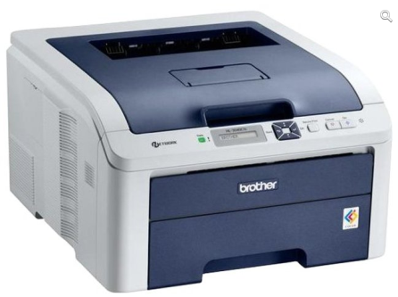
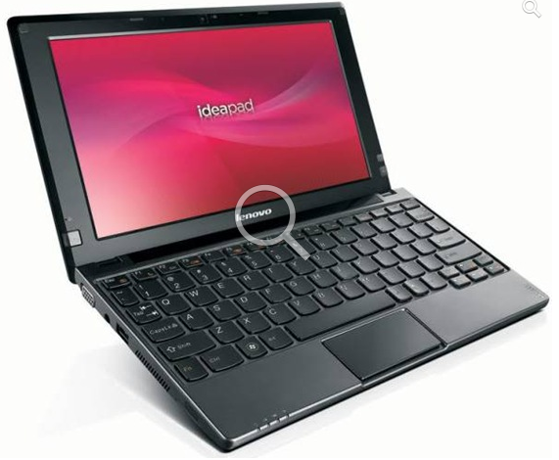
Институт компютер техникаси билан таъминоти (2016 йил)
64 та (жами 612 та)
5 та
(жами 91-71 та)
10 та
(жами 45 та)
13 та
(жами 241 та)
2017 йилга буюртмалар:
Компьютер – 9 та
Принтер – 16 та
Видеопроектор 2 та
Ноутбук ва нетбук – 9 та
6 та
(жами 66 та)
Notes:
Заправка -254
Ремонт пр -32
Ремонт картридж -47
Ремонт и обслуж -136
Списано всего: 33
Из них пк -25
Мон -6
UPS -2
+ 1 комп класс для информатики, обновлении комп класса иностранных языков

Slide 3
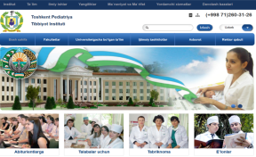
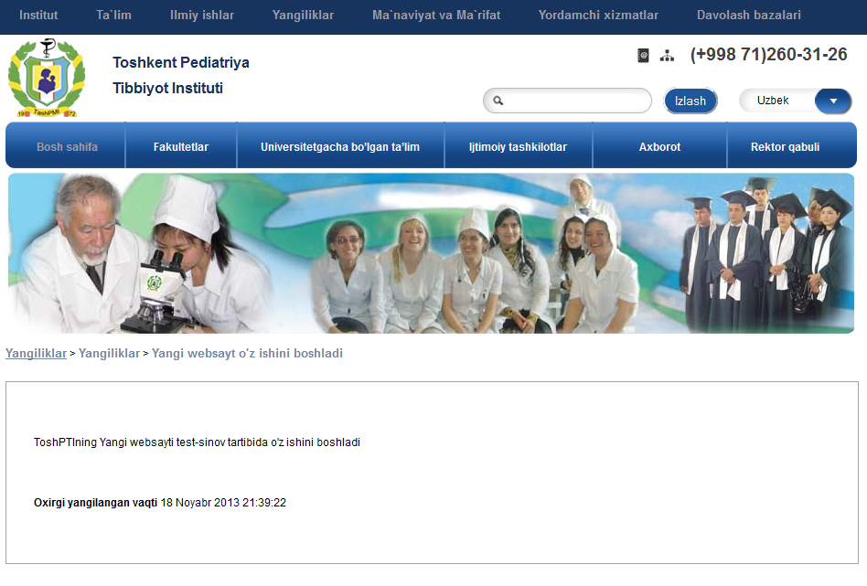
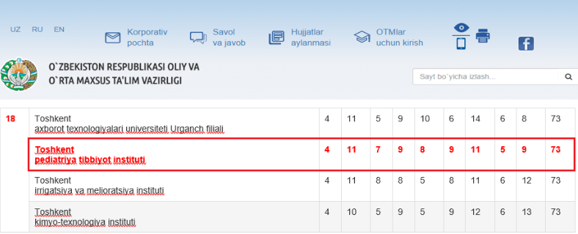
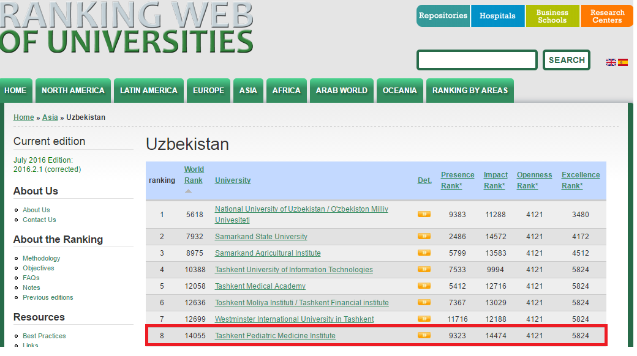
ТошПТИ вебсайт холати мониторинги
www.tashpmi.uz
2014 йил декабр холати
ОТМ ТошПТИ 18-ўринда
ТошПТИ 8-ўринда
Notes:
Яхши холати, буйрук, тренинг, укув кулланмалар, методик услубий кулланмалар, йурикномалар, видеороликлар, индивидуальные консультации, шароит яратилиши, интернет хона + табрик хаммани
Динамический: 1. частота посещение, 2. обновление (в том числе новоси) , 3. загрузка полезных файлов
Руководством сделанные усилия по развитию ИКТ –комп сони+73 карор+комиссии ------ЗАДАТЬ ВОПРОС УГАДАЙКА ))
Что нас вообще нет в рейтинге вебо, Вопрос почему? Риторический вопрос
Давайте посмотрим почему

Slide 4
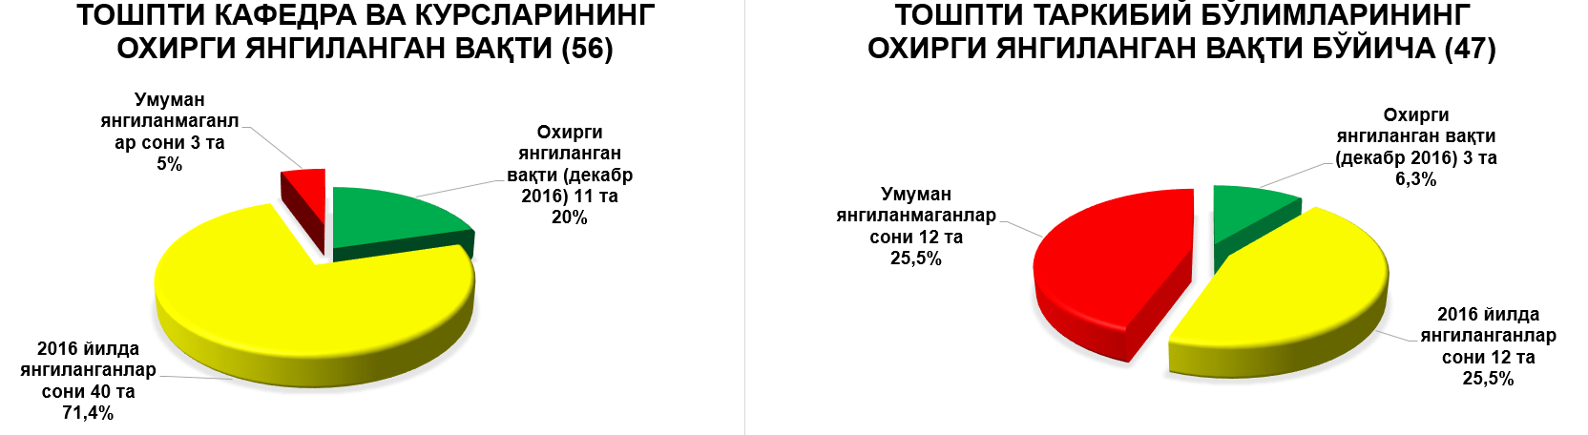
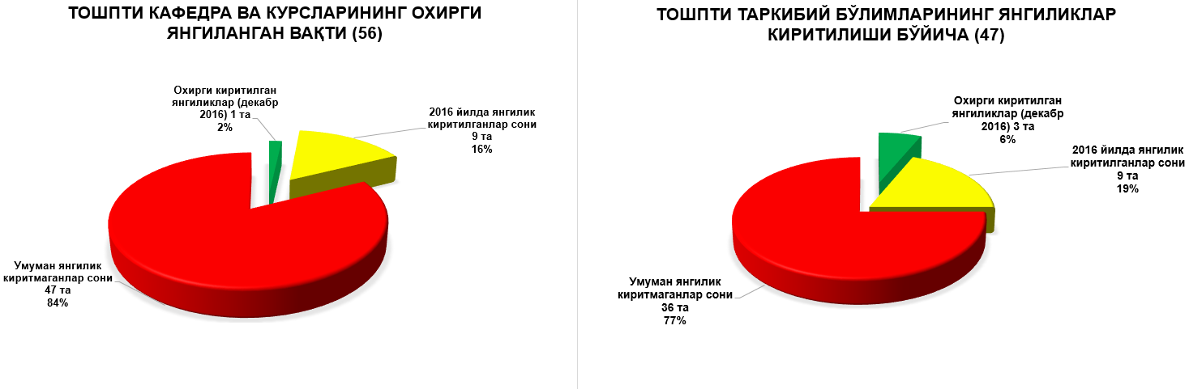
ТошПТИ вебсайт холати тахлили
www.tashpmi.uz
Notes:
1. Обновление вебс тарничек для кафедр
Пост новостей
Более 60 разделов весят в админ панели (проблемы контент менедмента)

Slide 5
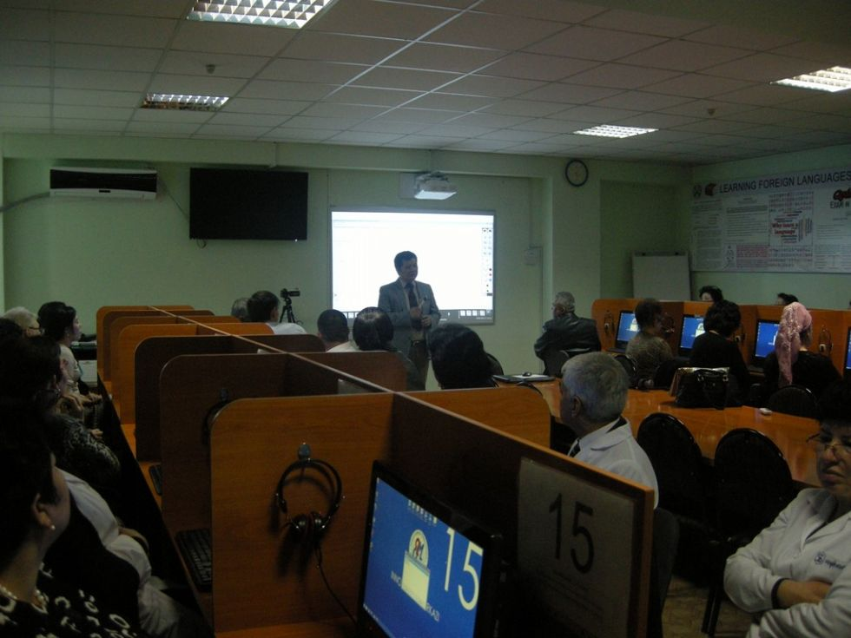
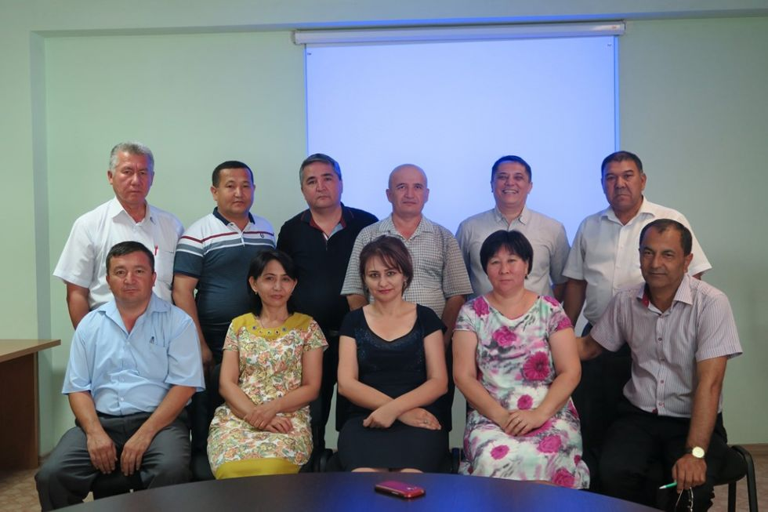
Вазирлар Махкамасининг 2014 йил 27 мартдаги 73-сонли Карори ижроси ҳамда,
2013 й 29 октябрдаги “Олий таълим муассасаларида ахборот-коммуникация технологиялари ҳамда чет тилларини ўргатиш курсларини ташкил этиш тўғрисида” № 395 сонли Олий ва ўрта махсус таълим вазирлиги буйруғи
ТошПТИ профессор-ўқитувчиларининг АКТ ва чет тиллари бўйича билим ва кўникмаларини аниқлаш тўғрисидаги 02.03.2016 №87-буйруғи асосида
Тошкент Педиатрия Тиббиёт Институти қошидаги Ўзбекистон Республикаси Вазирлар Маҳкамасининг
Соғлиқни Сақлаш, Экология ва Атроф Муҳитни Муҳофаза қилиш масалалари комплексининг
Таянч Ўкув маркази
Жами: 452 та Профессор-ўқитувчилар АКТ ва чет тиллари бўйича тест синовидан ўтди
2016 йилда 140 та, барча вилоятлардан соғлиқни сақлаш тизимидаги раҳбар ходимлар АКТ бўйича малака оширишди
Notes:
ВМнинг 2014 йил 27 мартдаги «Давлат ва хужалик бошкаруви, махаллий давлат хокимияти органлари ходимларининг ахборот-коммуникация технологиялари сохаси буйича малакасини оширишга доир кушимча чора-тадбирлар тугрисида» ги 73-сонли Карори
ВМнинг 2014 йил 11 июлдаги «Тошкент педиатрия тиббиёт институти кошида Вазирлар Махкамасининг Маданият, таълим, согликни саклаш ва ижтимоий мухофаза масалалари комплексининг таянч укув марказини ташкил этиш тугрисида» ги 07-1-34- сонли Чора-тадбирлар режаси
ССВнинг 2014 йил 15 июлдаги 247-сонли «Тошкент педиатрия тиббиёт институти кошида Вазирлар Махкамасининг Маданият, таълим, согликни саклаш ва ижтимоий мухофаза масалалари комплексининг таянч укув марказини ташкил этиш тугрисида» буйруги
ТошПТИнинг 2014 йил 17 октябрдаги «ТошПТИ Инновация Маркази кошида Вазирлар Махкамасининг Маданият, таълим, согликни саклаш ва ижтимоий мухофаза масалалари комплексининг таянч укув марказини ташкил этиш тугрисида» 377-сонли буйруги
5. Aloqa, axborotlashtirish va telekommunikatsiya texnologiyalari sohasida nazorat bo'yicha davlat inspektsiyasi

Slide 6
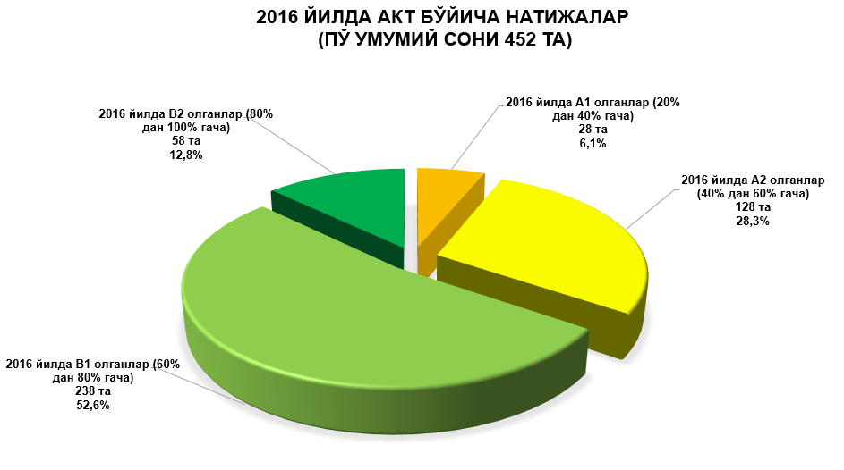
ТошПТИ профессор-ўқитувчиларининг АКТ ва чет тиллари бўйича билим ва кўникмаларини аниқлаш тўғрисидаги 02.03.2016 №87-буйруғи асосида
Жами: 452 та Профессор-ўқитувчилар АКТ ва чет тиллари бўйича тест синовидан ўтди
А0 (0% дан 20% гача)
А1 (20% дан 40% гача)
А2 (40% дан 60% гача)
В1 (60% дан 80% гача)
В2 (80% дан 100% гача)

Slide 7
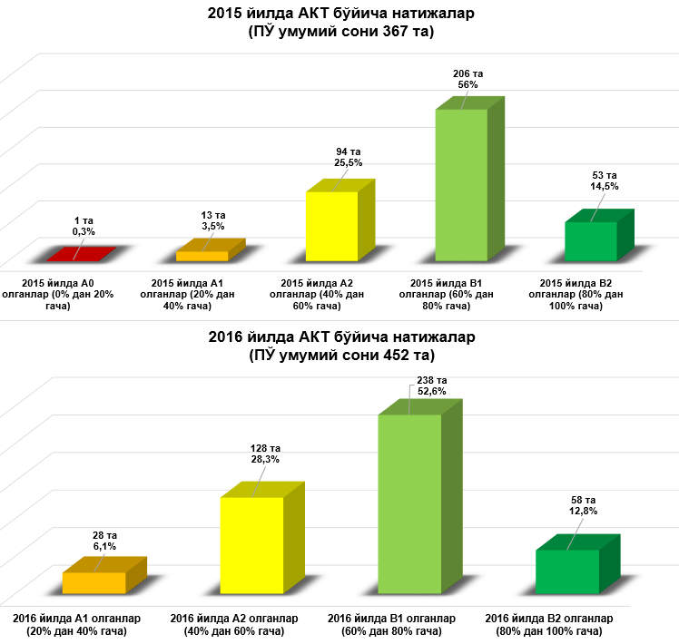
ТошПТИ Профессор-ўқитувчиларининг АКТ бўйича билим кўникма динамикаси
А0 (0% дан 20% гача)
А1 (20% дан 40% гача)
А2 (40% дан 60% гача)
В1 (60% дан 80% гача)
В2 (80% дан 100% гача)

Slide 8
2016 йил 31 октябрдаги №352 сонли буйруғи
02.12.2016 №476 сонли “ТошПТИ профессор-ўқитувчиларининг илғор АКТ шу жумладан Электрон ҳукумат бўйича малакаларини ошириш ўқув курсларини ташкил этиш тўғрисида”ги буйруғи асосида 2016 йил 28 декабрдан бошлаб 2017 йил давомида 227 та профессор-ўқитувчиларни, ташкил этилган ўқув курсларида ўқитиш мўлжалланган
2016-йил декабр ва 2017 йил январ-март ойларигача мўлжалланган гуруҳлар графиги (ҳар бир гуруҳ 14 тадан ПЎ дан иборат)
1-гуруҳ 28-30 декабр (соат 10:00 дан 13:00 гача)
2-гуруҳ 3-5 январ(соат 10:00 дан 13:00 гача)00 гача)
3-гуруҳ 7-10 январ (соат 10:00 дан 13:00 гача)
4-гуруҳ 16-20 январ (соат 15:00 дан 17:00 гача)
5-гуруҳ 30 январдан -3 февралгача (соат 15:00 дан 17:00 гача)
6-гуруҳ 13-17 феврал (соат 15:00 дан 17:00 гача)
7-гуруҳ 27 февралдан -3мартгача (соат 15:00 дан 17:00 гача)
8-гуруҳ 13-17 март (соат 15:00 дан 17:00 гача)

Slide 9
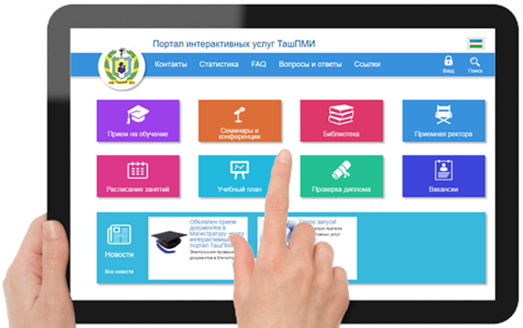
Тошкент Педиатрия Тиббёт Институти
MY.TASHPMI.UZ интерактив хизматлар портали
ТошПТИ my.tashpmi.uz интерактив хизматлар портали 2015 йил 1 июлдан ишга туширилган.
Ўзбекистон Республикаси Президентининг 2013 йил 27 июндаги «Ўзбекистон Республикасининг Миллий ахборот-коммуникация тизимини янада ривожлантириш чора-тадбирлари тўғрисида»ги №ПҚ-1989 сонли қарорида белгиланган
“Электрон ҳукумат” тизимини самарали тадбиқ этиш масалалари бўйича асосий ҳужжат бўлиб хизмат қилади.

Slide 10
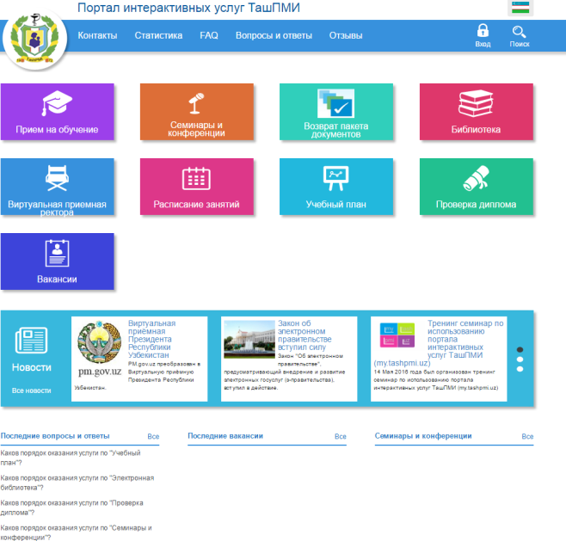
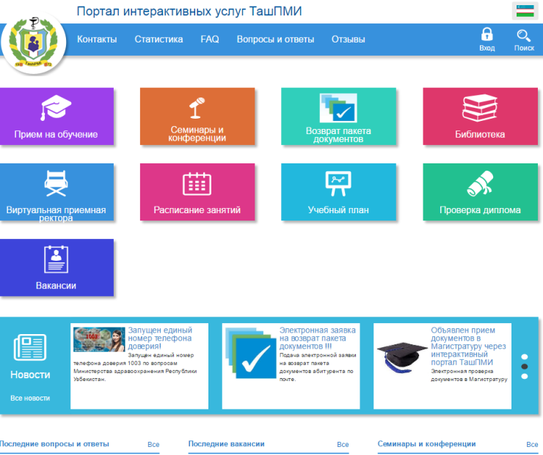
ТошПТИ MY.TASHPMI.UZ интерактив хизматлар портали
Жисмоний ва юридик шахсларга, aбитурентларга, талабаларга, профессор ўқитувчиларга, илмий ходимларга мўлжалланган
8та интерактив хизматлар жорий этилган.

Slide 11
ТошПТИ MY.TASHPMI.UZ интерактив хизматлар портали вазифалари ва имкониятлари
Жисмоний ва юридик шахсларга, aбитурентларга, талабаларга, профессор ўқитувчиларга, илмий ходимларга фойдали бўлган 8та интерактив хизматлар жорий этилган.
Фуқаролар (жумладан абитуриент, талаба) мурожаатларини қабул қилиш, кўриб чиқиш, хизматлар юзасидан жараёнларни мониторинг қилиш тизими, Ректор виртуал қабули.
Интерактив хизматлар ёрдамида самарали ва тезкор натижа олиш имконини беради.
Жорий этилган интерактив хизматлар
Ректор виртуал қабулихонаси (Мурожаат юбориш, Ректорга мурожаат) хизмати;
Ўқишга қабул ҳужжатларни мувофиқлигини текшириш (бакалавриат, магистратура, клиник ординатура) хизмати;
Дипломни текшириш хизмати;
Электрон кутубхона каталоги хизмати;
Дарс жадвали хизмати;
Ўқув режа хизмати;
Семинар ва конферециялар хизмати.
Бўш иш ўринлари

Slide 12
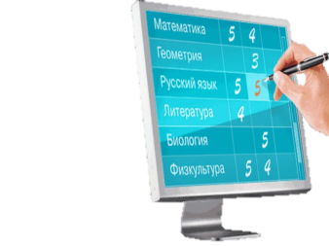
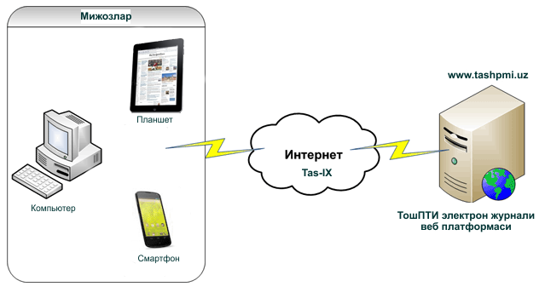
Электрон журнал структураси
Интернет ва Tas-IX тармогига уланган барча воситаларда интернет браузер оркали ЭЖга уланиш ва фойдаланиш мумкин

Slide 13
Электрон журнал иштирокчилари хакида маълумот (2016-17 укув йили 1 семестри буйича)
Кафедра ва курслар сони (1-3 курслар буйича)
I-ПЕДИАТРИЯ ФАКУЛТЕТИ | II-ПЕДИАТРИЯ ФАКУЛТЕТИ | ТИББИЙ ПЕДАГОГИК ВА ДАВОЛАШ ИШИ ФАКУЛТЕТИ
9 | 5 | 9
23
ТошПТИ асосий биносида – 19 та Кафедра ва курслар
ТошПТИ асосий биносидан ташкарида – 6 та Кафедра ва курслар, шу жумладан: 3 таси ТошПТИ поликлиникасида (Болалар пропедевтикаси касалликлари, Микробиология, иммунология, вирусология, Ўзбек, рус ва лотин тиллари), 2 таси ТошПТИ академик лицейида (Ички касалликлар пропедевтикаси, Ҳарбий фуқаролар мудофааси, жисмоний тарбия ва врачлар назорати ) хамда 1 таси Тошкент шахар 7-сонли шахар шифохонасида (Умумий хирургия)
Профессор-укитувчилар сони (1-3 курслар буйича)
I-ПЕДИАТРИЯ ФАКУЛТЕТИ | II-ПЕДИАТРИЯ ФАКУЛТЕТИ | ТИББИЙ ПЕДАГОГИК ВА ДАВОЛАШ ИШИ ФАКУЛТЕТИ
61 | 23 | 50
134
Талабалар сони (1-3 курс)
I-ПЕДИАТРИЯ ФАКУЛТЕТИ | II-ПЕДИАТРИЯ ФАКУЛТЕТИ | ТИББИЙ ПЕДАГОГИК ВА ДАВОЛАШ ИШИ ФАКУЛТЕТИ | Олий ҳамширалик иши
450 (137+150+163) | 442 (140+142+160) | 289 (79+104+106) | 49 (49)
1230
Укитиладиган фанлар сони (1-3 курс буйича)
I-ПЕДИАТРИЯ ФАКУЛТЕТИ | II-ПЕДИАТРИЯ ФАКУЛТЕТИ | ТИББИЙ ПЕДАГОГИК ВА ДАВОЛАШ ИШИ ФАКУЛТЕТИ
12 | 7 | 14
33

Slide 14
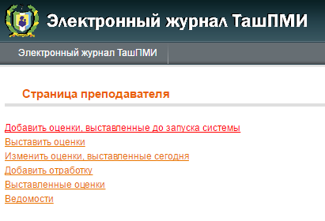
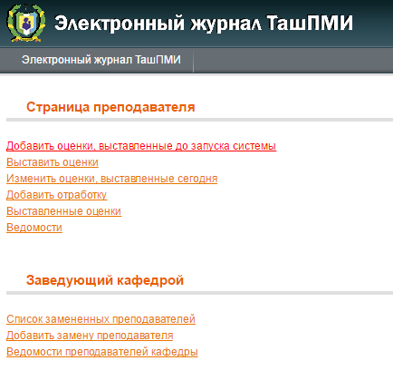
Электрон журналнинг ютуқ ва мавжуд қийинчиликлар
Профессор-ўқитувчилар учун баҳоларни хисоблашда қулайликлар туғдиради, шу ўринда талабаларнинг олаётган баҳоларини ректор, деканлар ва кафедра мудирлари шахсий кабинетларида кўриш имкониятлари мавжуд | Кафедра ва курслар томонидан топширилган электрон жадвалларда хатоликлар туфайли ўзгаришлар ва гурухларнинг ўқитувчиларга бўлинишида хатолар юзага келаётганлиги

Slide 15


Тошкент Педиатрия Тиббиёт Институти
Эътиборингиз учун ташаккур!
Кириб келаётган Янги йилингиз қутлуғ бўлсин азиз ҳамкасблар!
Шерзод Аширбаев Инновация Маркази директори

